Slide 1


“LOS LÍDERES NO NACEN, SE HACEN.”
- Vince Lombardi, entrenador
Notes:
CLARITY HEADLINE

Slide 2

el problema
“A algunas personas no les gusta el cambio, pero si la alternativa es el desastre, debes abrazar el cambio.”
- Elon Musk, fundador de PayPal, Tesla Motors, Space X
¿Cómo avanzar tus proyectos de intra-emprendimiento más rápido en tiempos de cambio? Si trabajas en un ambiente de innovación y crecimiento:
experimentas cambios y conflictos frecuentemente. Desarrolla habilidades de aprendizaje rápido, resiliencia y gestión del cambio.
tienes mayores cargas de trabajo, sientes fatiga y baja tu productividad. Maneja tu energía física, tus hábitos, y tu capacidad de toma de decisiones para ser más productivo.
tendrás que trabajar en equipos cambiantes y enfrentar retos nuevos. Aprende a manejar los conflictos de manera productiva y a comunicarte asertivamente.
Notes:
PRESENT YOUR SOLUTION

Slide 3


qué es
¿QUÉ ES
GLOBAL SKILLS TRAINING
?
Un programa que desarrolla tu talento para navegar la incertidumbre, agilizar el progreso de tus proyectos y transformar las generaciones de hoy en los líderes del mañana.
Un programa de
Notes:
HOW

Slide 4







¿PARA QUIÉN ES EL PROGRAMA?
ORGANIZACIONES EN BUSCA DE INNOVACIÓN
Global Skills Training es especialmente benéfico para organizaciones que quieran que sus colaboradores tengan mentalidad y herramientas de innovación e intra-emprendimiento, disciplina corporativa, y que crezcan a nivel profesional y personal.
Es recomendable que los participantes desempeñen un rol en su organización que les permita influenciar a los demás colaboradores de su equipo/área para que pueda transmitir lo aprendido y aumentar el impacto de la capacitación.
Notes:
HOW

Slide 5
quién
¿PARA QUIÉN ES EL PROGRAMA?
INTRA-EMPRENDEDORES* Y AGENTES DE CAMBIO
* Colaboradores que quieren apalancar el poder de su organización para crear y mejorar servicios, productos y formas de trabajar.
¿La empresa en la que trabajas está o estará en constante crecimiento?
¿Estás expuesto a cambios, conflictos, mayores cargas de trabajo, fatiga?
¿Tienes que trabajar en equipos cambiantes y enfrentar retos nuevos constantemente?
Si quieres las habilidades y herramientas para enfrentar estos retos con éxito, este programa es para ti.
El programa fue diseñado para colaboradores que busquen avanzar su carrera de manera estratégica en tiempos de cambio, estar preparados para desempeñar posiciones de liderazgo o mejorar la manera como ya lo hacen.
Notes:
HOW

Slide 6

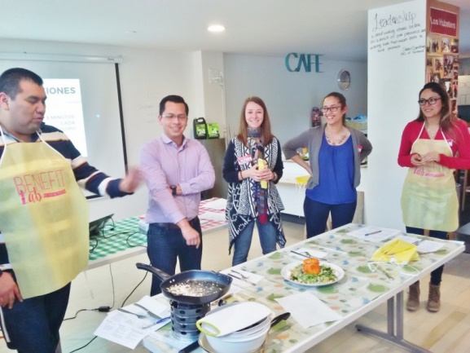
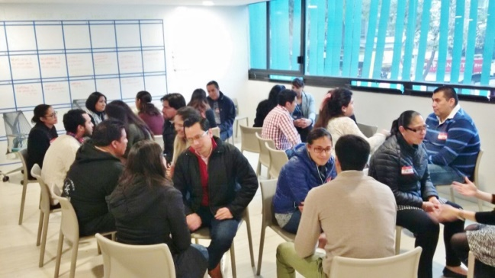
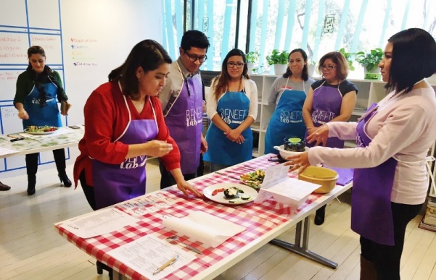
TESTIMONIOS
“Lo que más me gustó fue la manera de tratar todo de forma integral: mente -corazón-cuerpo. Esto es ser CONGURENTES con nuestro día a día, que lo profesional sea parte de nuestra vida personal sin perdernos en lo uno ni en lo otro.”
Alejandra de los Reyes - Security Systems / Sales Engineer, Bosch
“Estoy muy contenta con el programa. Es muy completo e integral; abarca varios aspectos importantes para ser un gran líder - hasta temas de los que no te esperabas que fueran relevantes, como es la nutrición. También me gustó que no fueron las típicas clases de enseñanza frontal, sino que siempre fue muy interactivo.”
Rebekka Hein - Trade Marketing Specialist for Latin America, Bosch
“No pierdan el estilo de Impact Hub, la forma de dar seguimiento y sobre todo, la atención personalizada.
También me gustó que no fueron las típicas clases de enseñanza frontal, sino que siempre fue muy interactivo.”
Cuauhtémoc Chavarría - Consultor independiente

Slide 7
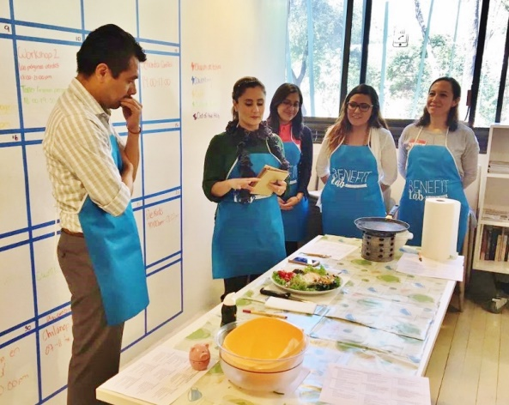
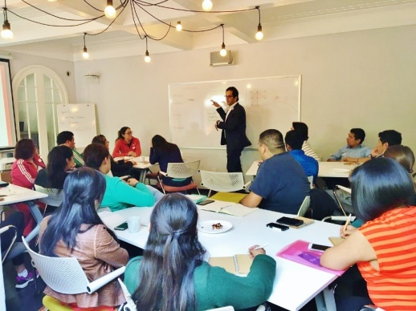
TESTIMONIOS
“Lo que más me gustó del programa fue el formato del mismo, totalmente experiencial, y también me gustaron mucho las clases sorpresa.”
Pablo Sánchez – Fundador de Biochemical Water Technologies
“Simplemente puedo decir que mi punto de vista a un sin fin de temas y aspectos personales lo defino como antes y después de SkillUp. Me ayudaron a decidirme a reencontrar la mejor versión de mi; a ponerle nombre y solución a mis vicios, a iniciar cada día con una mejor actitud y sorprenderme de que varias personas lo notaron. Gracias por acompañarme a activar todas esas habilidades.”
Paloma Díaz – Finance Planning, Bosch

Slide 8

metodología
PREPÁRATE PARA UNA EXPERIENCIA EDUCATIVA DE LA MEJOR CALIDAD
Los tres elementos para crear una experiencia educativa de alta calidad son el contenido (qué), el formato (cómo) y el que aprende (quién).
Las capacitaciones tradicionales normalmente se enfocan en el contenido que dan, y algunas se enfocan en el formato. En este programa optimizamos y le damos similar importancia los tres elementos del aprendizaje:
¿Qué?
¿Cómo?
¿Quién?
Un programa de
Notes:
HOW

Slide 9


qué
¿QUÉ VAS A APRENDER?
¿Qué?
Vas a desarrollar las habilidades que un emprendedor exitoso utiliza en su día a día.
Vas a aprender cómo aplicar estas habilidades de emprendimiento a tu día a día para incrementar tu agilidad, productividad, adaptabilidad, y la de tu organización.
Aprender a aprender
Resiliencia y agilidad en tiempos del cambio
Nutrición estratégica
Manejo de estrés
Gestión del tiempo
Toma de decisiones y resolución creativa de problemas
Manejo de conflictos
Comunicación asertiva
Actualización en tendencias globales
Notes:
HOW

Slide 10

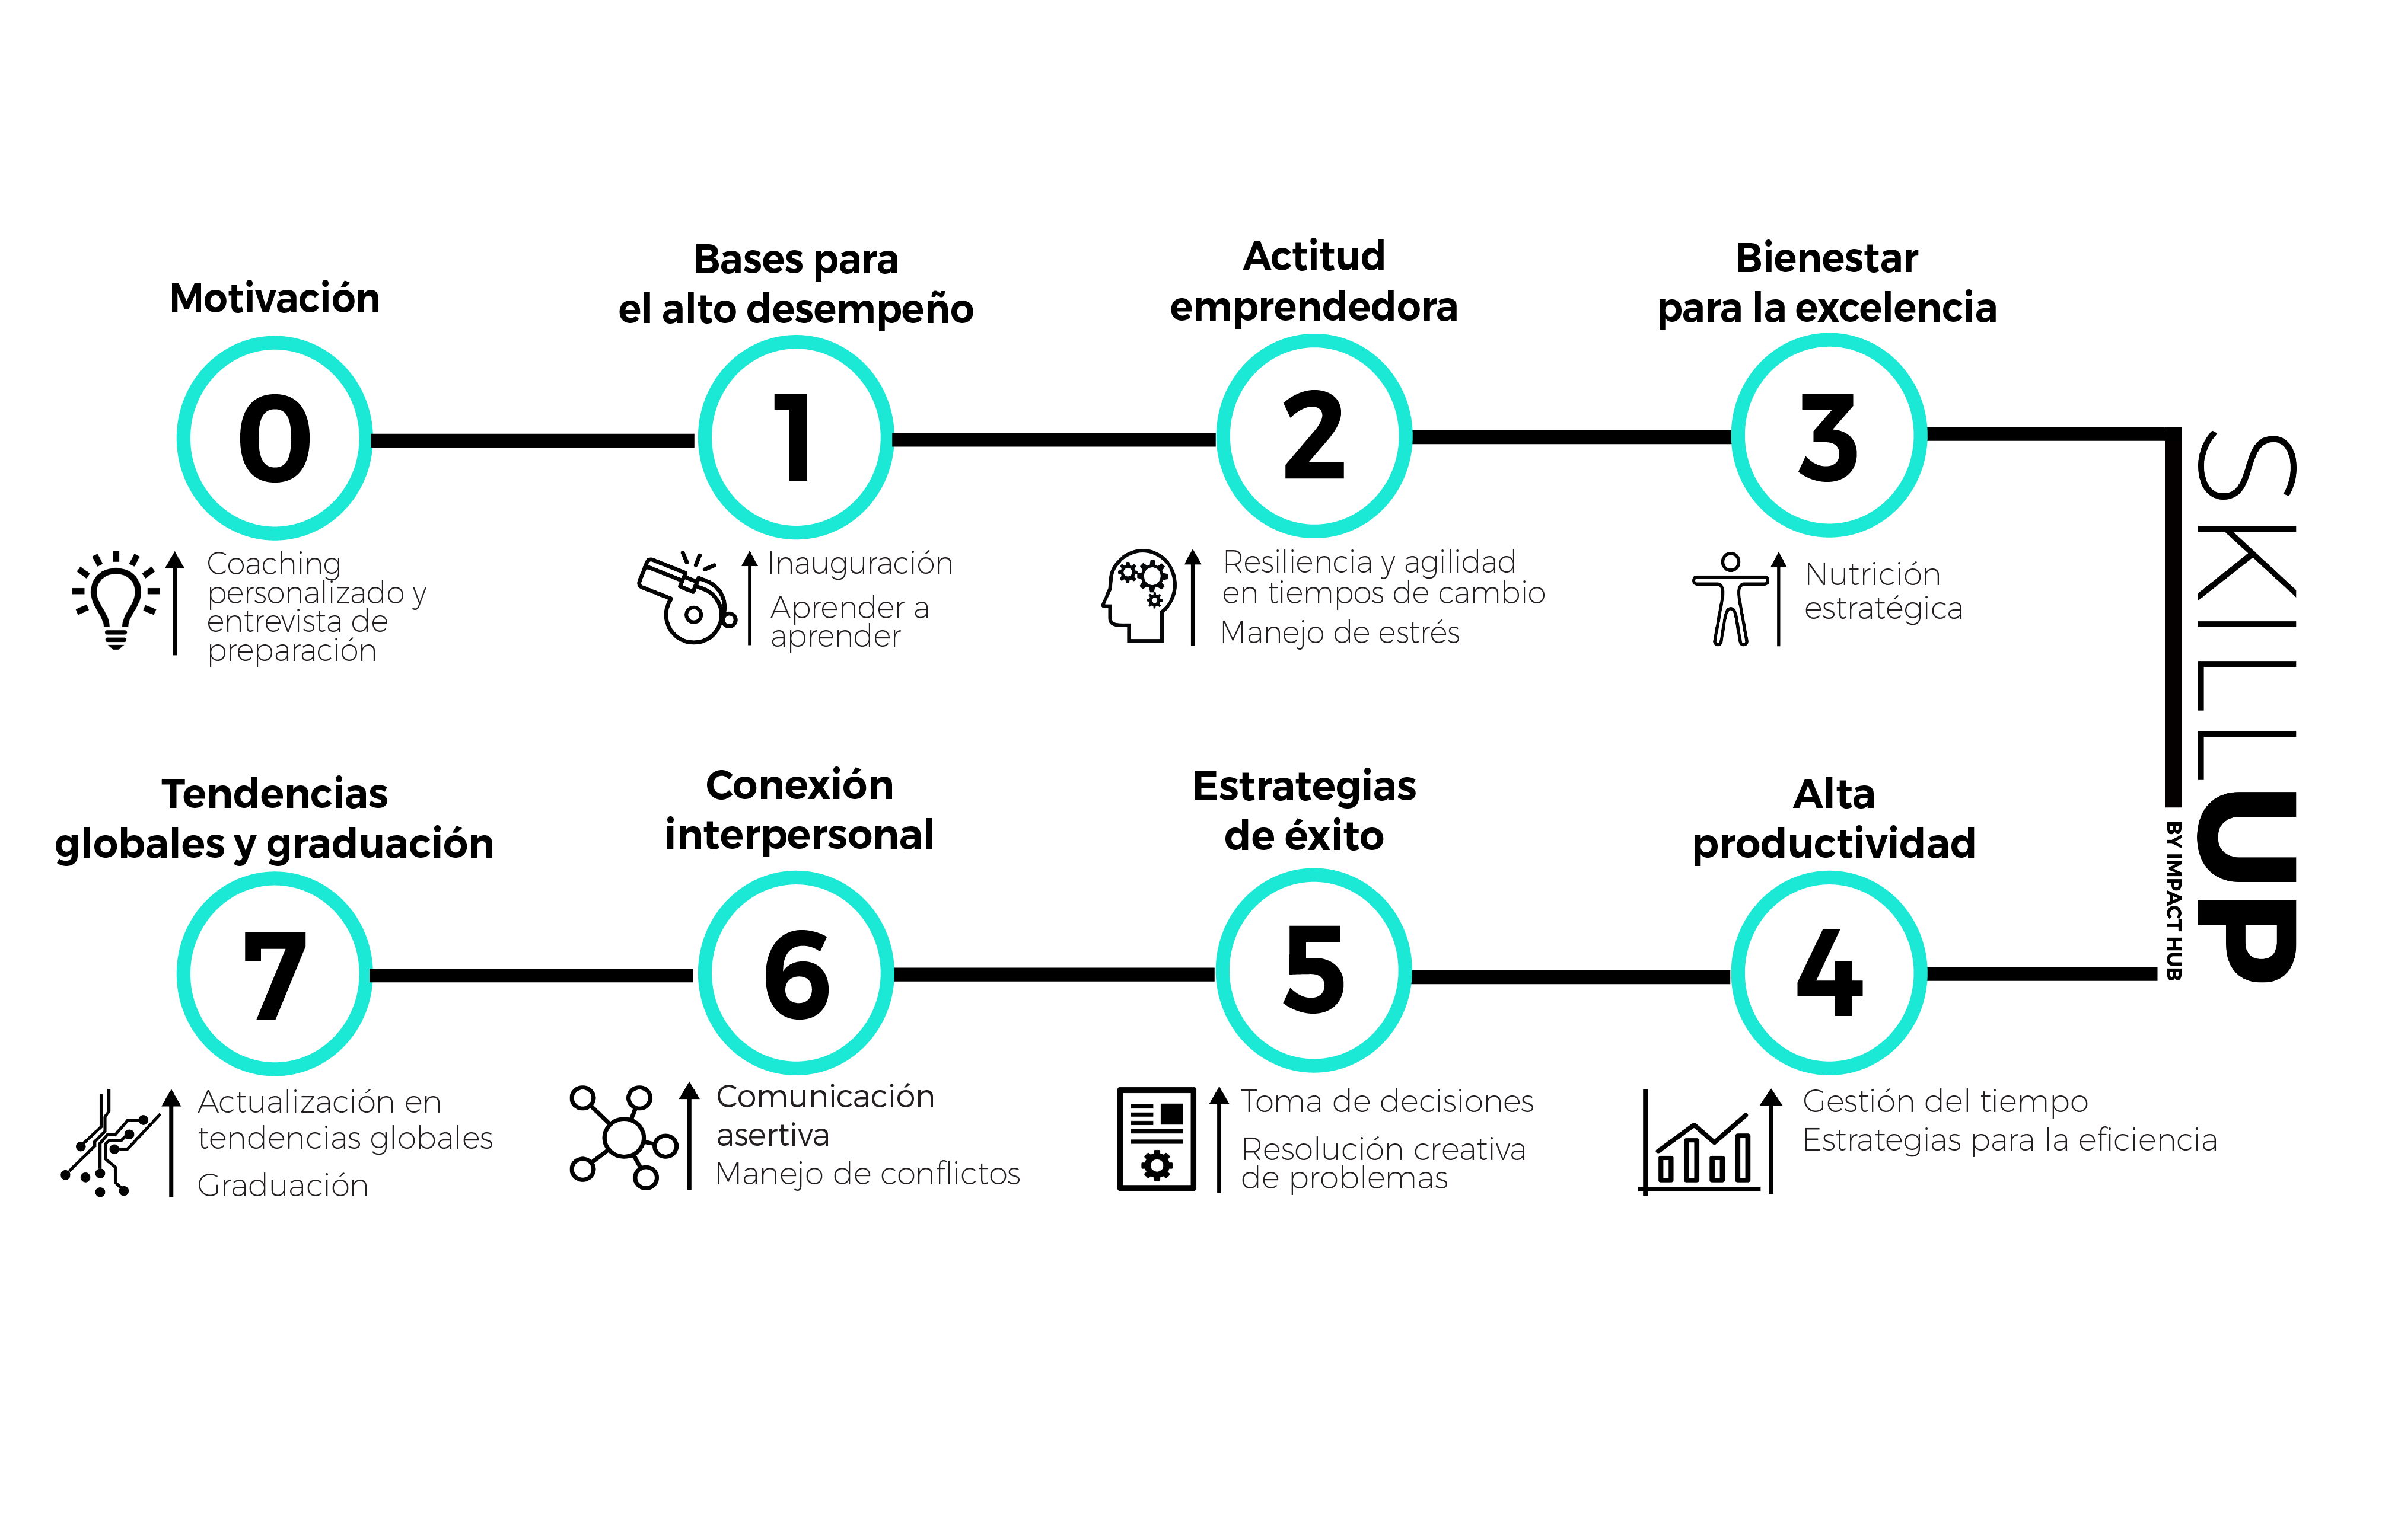
GLOBAL SKILLS TRAINING
Estructura y características del programa
Capacitación presencial: 43 horas
Duración de cada módulo: 6 horas
Acompañamiento virtual y coaching de proyectos: 8 semanas
Facilitadores: 12 expertos en el desarrollo de habilidades de alto desempeño,
Participantes: Máximo 25
Notes:
PRESENT YOUR SOLUTION

Slide 11
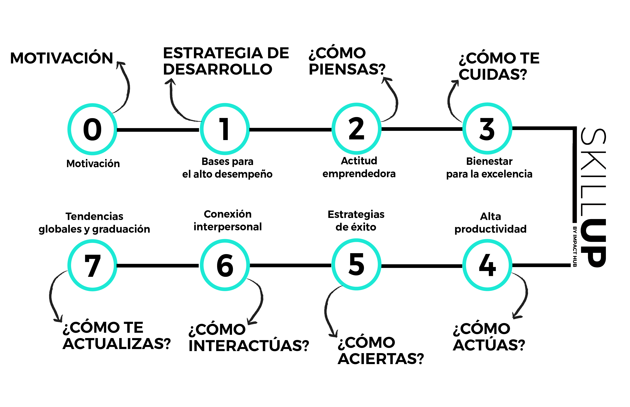
GLOBAL SKILLS TRAINING
Razón de ser de cada módulo
Notes:
PRESENT YOUR SOLUTION

Slide 12






Aliados de contenido
7 formadores expertos en el desarrollo de habilidades del 2020
Skill Up
Benefit Lab
bFluency
Verbo Mata Carita
Cirklo
TLEX
Collective Academy
Notes:
PRESENT YOUR SOLUTION

Slide 13
cómo
¿CÓMO ES UNA
SESIÓN DE APRENDIZAJE?
Crea comunidad
Accionable
Experiencial
Humana
Recibirás conocimiento y herramientas que puedes poner en práctica justo después de la capacitación en situaciones de
la vida real. Para mantener arriba tu motivación, tendrás coaching y apoyo de aprendizaje.
Aplicamos la metodología de “aula invertida”. Antes de la sesión presencial tendrás la teoría en un formato fácil de digerir. Durante la sesión presencial: 10% teoría y 90% ponerla en práctica.
Para nuestros programa, formamos grupos de aprendizaje integrados con los mejores en sus áreas. Dedicamos tiempo y energía a que crees relaciones de confianza con ellos.
En nuestros programas, no eres un asistente; eres una persona. Sabemos que las emociones y el contexto influencian nuestra capacidad de aprendizaje. Por eso incluimos experiencias, rutinas y sorpresas que optimizan tu capacidad de aprendizaje.
Notes:
HOW

Slide 14
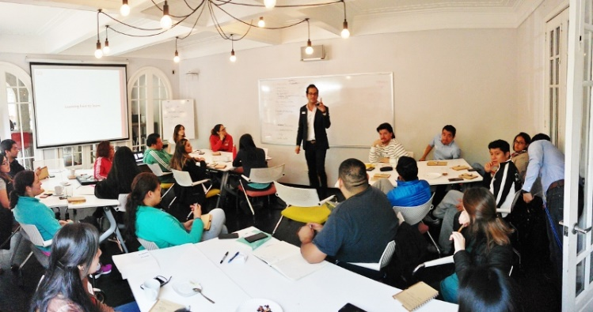
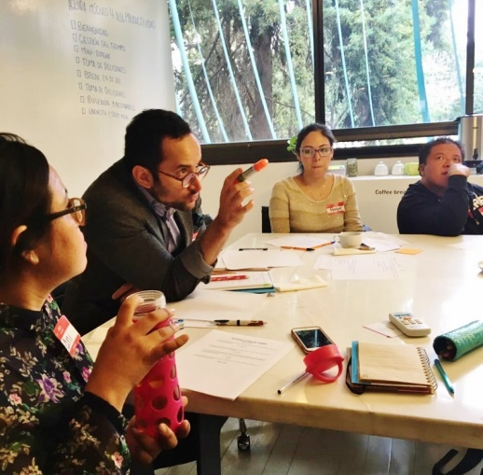
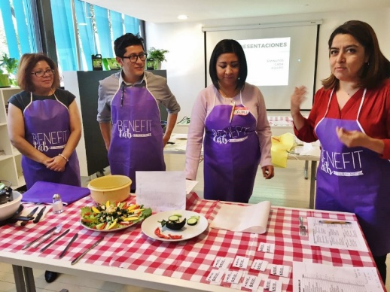
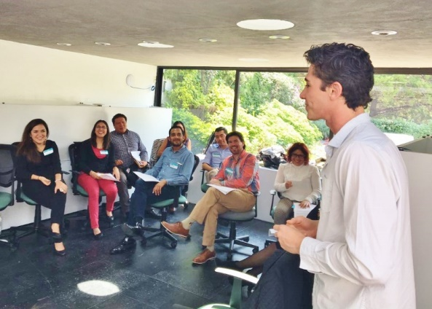
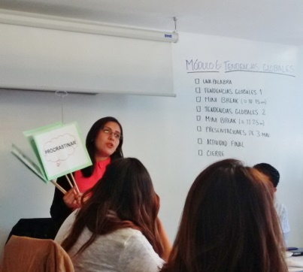
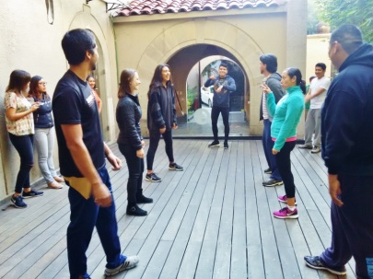
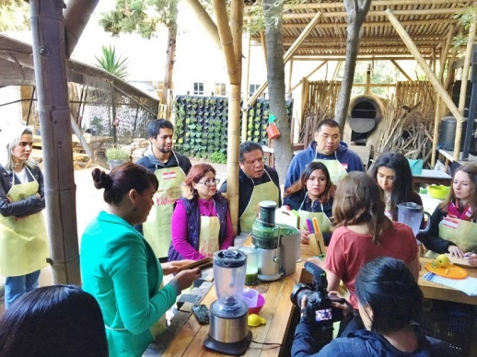
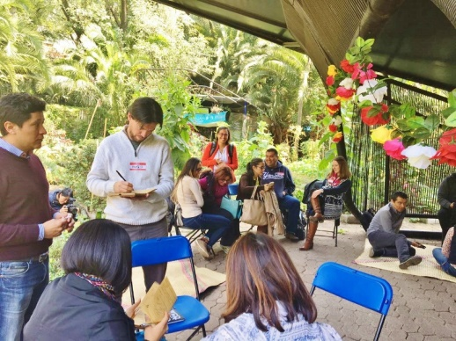
Notes:
HOW

Slide 15
cómo
COACHING DE APRENDIZAJE
Nuestro objetivo es que desarrolles habilidades, no sólo que adquieras conocimientos. Por eso, nos enfocamos en darte un acompañamiento personalizado.
Tendrás acceso a sesiones individuales con tu coach de proyectos, contacto directo con los facilitadores de cada sesión, y acompañamiento virtual personalizado y constante.
Notes:
HOW

Slide 16

RESULTADOS ANTERIORES: PROGRESO PROMEDIO
EJEMPLO DEL PROGRAMA ANTERIOR:
Se evalúa: De 0 a 10, ¿qué tan desarrollada tiene la habilidad?
Tiempos de desarrollo: Cada habilidad tiene un tiempo de desarrollo diferente para cada persona; para desarrollarlas deben ocurrir cambios en lo que cada persona es, más que en lo que sabe.

Slide 17
RESULTADOS ANTERIORES: POTENCIAL PROMEDIO
EJEMPLO DEL PROGRAMA ANTERIOR:
Se evalúa: De 0 a 10, ¿qué tantas herramientas, experiencias, motivación y conocimientos tiene para desarrollar esta habilidad?

Slide 18


¿Quién está detrás de
GLOBAL SKILLS TRAINING
?
Un modelo de desarrollo de talento con el que creamos experiencias de aprendizaje relevantes y efectivas para transformar las generaciones de hoy en los líderes del mañana.
Creemos que las habilidades de un emprendedor exitoso también potencian el éxito de no-emprendedores en el sector corporativo, y en la vida personal. Por eso, Skill Up se enfoca en ayudarte a desarrollar habilidades de alto desempeño que un emprendedor exitoso utiliza para pensar, actuar, interactuar y actualizarse.
El Impact Hub es una red global de más de 15,000 emprendedores e innovadores en 85+ oficinas alrededor del mundo. Durante 12 años, el Impact Hub ha apoyado emprendedores, corporaciones, gobiernos e instituciones académicas creando comunidad, facilitando espacios de trabajo innovadores y entregando contenido enriquecedor.
Cada Impact Hub alrededor del mundo apalanca el conocimiento de la red global y su experiencia local para tomar el liderazgo de un tema que mejora su sociedad. El Impact Hub Ciudad de México se enfoca en prototipar el desarrollo de talento del futuro.
Notes:
WHO

Slide 19
Precio
1-10 asistentes: 17,000 MXN por persona
11-20 más asistentes: 15,800 MXN por persona
Notes:
PRESENT YOUR SOLUTION

Slide 20

¡5 beneficios adicionales!
Clases
sorpresa
Espacio de trabajo
Descuentos a futuro
Tendremos clases sorpresa que te ayudarán a comenzar el día con la mejor actitud.
¿Quieres evitar el tráfico y puedes trabajar de manera remota? Tienes el espacio de trabajo innovador del Impact Hub a tu disposición de 8 am – 8 pm, todos los días entre semana.
Al participar en este programa tendrás el 30% de descuento para el siguiente que decidas tomar. El descuento no caduca nunca :)
Membresía Impact Hub
Trae un invitado
Durante las 8 semanas del programa tendrás acceso a una comunidad local y global de innovadores sociales, eventos y capacitaciones gratuitas.
¿Crees que uno de tus compañeros de trabajo se beneficiaría de alguno de los módulos?
¡Invítalo gratis! Solo avísanos con anterioridad para preparar la logística.
Notes:
PRESENT YOUR SOLUTION

